Slide 1
الحسابات القومية
المحاضرة التاسعة
د. مصطفى كامل

Slide 2
المحاضرة التاسعة
مثال: تعد الحنطة العنصر الاولي لصناعة الخبز ومن خلال مراحل الانتاج الاتية يمكن التوصل الى مقدار القيمة المضافة:

Slide 3
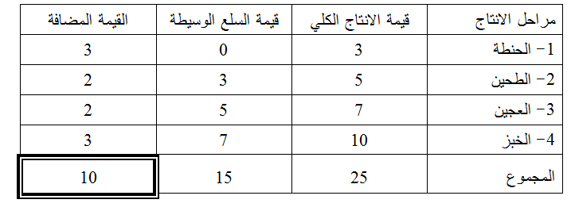
المحاضرة التاسعة

Slide 4
المحاضرة التاسعة
القيمة المضافة = الانتاج الكلي – قيمة السلع والخدمات الوسيطة

